Slide 1
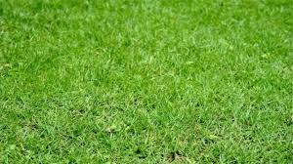
আজকের ক্লাসে

Slide 2
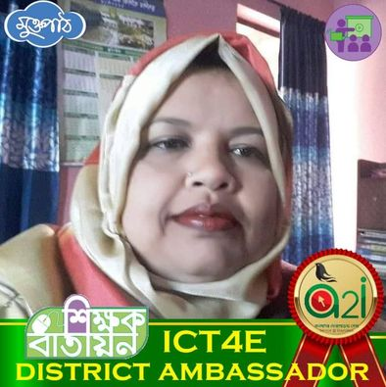
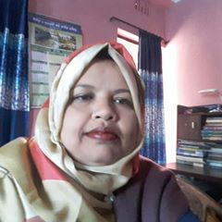
পরিচিতি
শিক্ষক পরিচিতি
পাঠ পরিচিতি
শাহানাজ বেগম
সহকারি শিক্ষক
হাজী হেলাল উদ্দিন বালিকা উচ্চ বিদ্যালয়
তারাকান্দা,ময়মনসিংহ।
শ্রেণীঃ-ষষ্ঠ
বিষয়ঃ-ICT
অধ্যায়ঃ২য়
তারিখঃ০২/০৩/২০২১

Slide 3
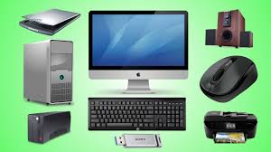
ছবি গুলো লক্ষ্য কর

Slide 4
আজকের পাঠ
কম্পিউটার সংশ্লিষ্ট যন্ত্রাংশ

Slide 5
শিখন ফল
এই পাঠ শেষে শিক্ষার্থীরা-
১।কম্পিউটারের বিভিন্ন যন্ত্রাংশের নাম বলতে পারবে
২।কম্পিউটারের বিভিন্ন যন্ত্রাংশের কাজ বর্ণনা করতে পারবে।
৩। মাদার বোর্ডের কার্যাবলী ব্যাখ্যা করতে পারবে।

Slide 6
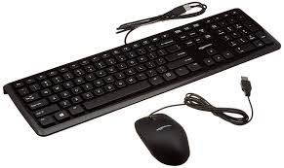
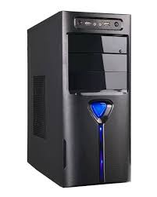
কম্পিউটার সংশ্লিষ্ট কয়েকটি যন্ত্রাংশ
কী বোর্ড ও মাউস
সিপিইউ
মনিটর
প্রিন্টার

Slide 7
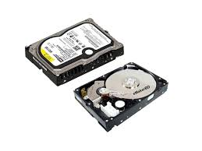
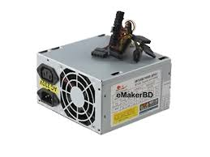
রেম
ওয়েবক্যাম
সিডি রোম
পাউয়ার সাপ্লাই

Slide 8
একক কাজ
কম্পিউটারের কয়েকটি যন্ত্রাংশের নাম লিখ।

Slide 9
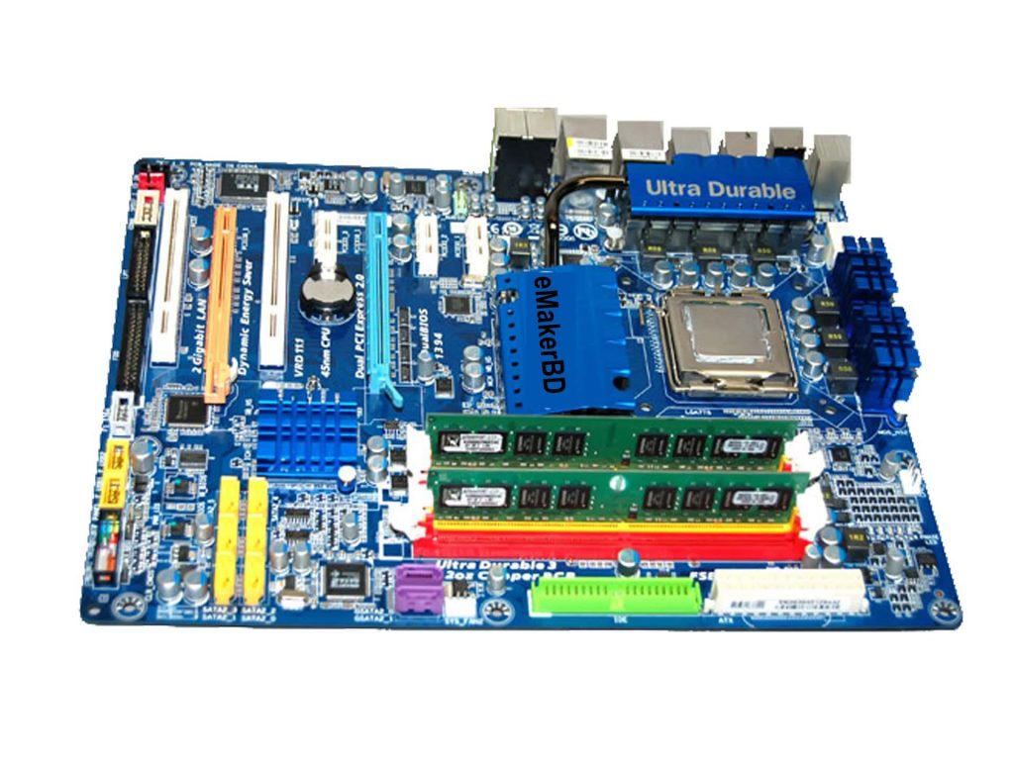
মাদার বোর্ড

Slide 10
কম্পিউটারের মাদারবোর্ডটি লক্ষ কর এবং এর বৈশিষ্ট্য সমূহ বর্ননা কর ।
কম্পিউটার এর মাদার বোর্ডের কাজের
বৈশিষ্ট্য সমূহ লিখ ।
দলগত কাজ
দলগত কাজ

Slide 11
১।মনিটর কি?এর কাজ কি?
২।সিপিইউ বলতে কি বুঝ?
৩।মাদার বোর্ড কি?
মুল্যায়ন

Slide 12
বাড়ির কাজ
কম্পিউটারের যে কোন ৪ টি যন্ত্রাংশের নাম উল্লেখ করে এর কাজ বর্ননা কর ।

Slide 13
ধন্যবাদ

